Slide 1


Letrinhas
Letrinhas – Projeto de Sistemas de Informação - 2014
30-05-2014

Slide 2
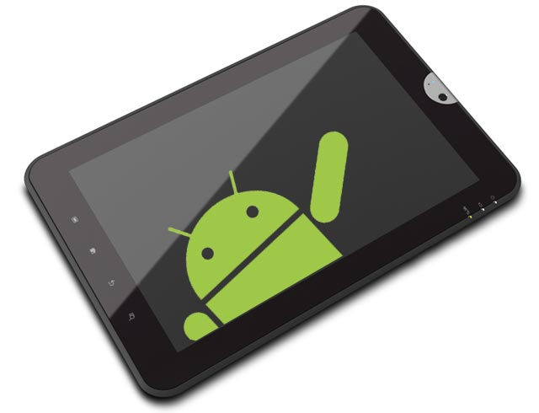


Visão geral do sistema
Tablet
Servidor

Slide 3
Funcionalidades/Funcionamento (1/3)
Aplicação Android
A aplicação android no seu arranque verifica se têm dados para poder avançar e trabalhar.
Se não existir dados o Tablet vai automaticamente ligar-se ao servidor e descarregar todos os dados (Escolas, alunos, etc), bloqueando o utilizador de avançar até que os dados tenham sido descarregados.
Se existir dados a aplicação vai permitir o utilizador avançar para a próxima janela.
Caso o utilizador queira descarregar os dados em qualquer altura pode carregar no botão da janela inicial.

Slide 4
Funcionalidades/Funcionamento (2/3)
Aplicação Android
A partir que a aplicação contêm os dados o utilizador vai escolher:
A escola;
O professor pretendido;
A turma respetiva do professor;
O aluno ao qual pretende realizar o teste;
O modo (Realizar teste ou Correção);
A disciplina;
E o tipo de teste;

Slide 5
Funcionalidades/Funcionamento (3/3)
A partir desse momento o professor pode escolher o teste e realizar o teste ao aluno.
Depois de realizado o teste o professor pode se deslocar a janela de correção de teste e executa-lo.

Slide 6
O que foi feito?
Permite receber dados do servidor.
Janelas de escolhas a funcionar totalmente (Escolha: Escola, Turma, Professor, Aluno, Disciplina, Tipo teste); O resultado apresentado das janelas vai depender das escolhas do Utilizador.
Os 4 Tipos de Teste estão a funcionar (Palavras, Poema, Texto, Imagens)
A funcionalidade de correção de testes.
Permite enviar todos os testes para o servidor.
Letrinhas – Projeto de Sistemas de Informação - 2014

Slide 7

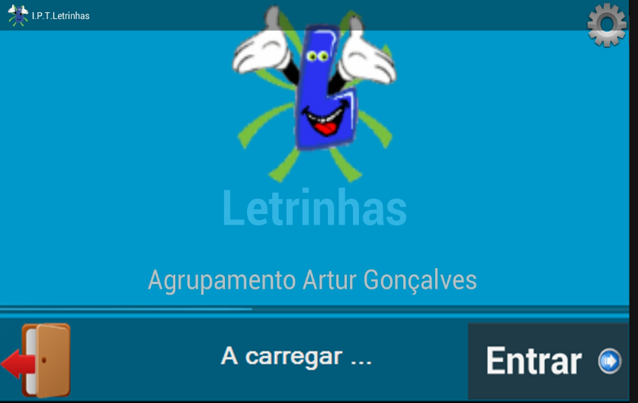
Layouts da App: Pagina Inicial
Letrinhas – Projeto de Sistemas de Informação - 2014
Tiago

Slide 8
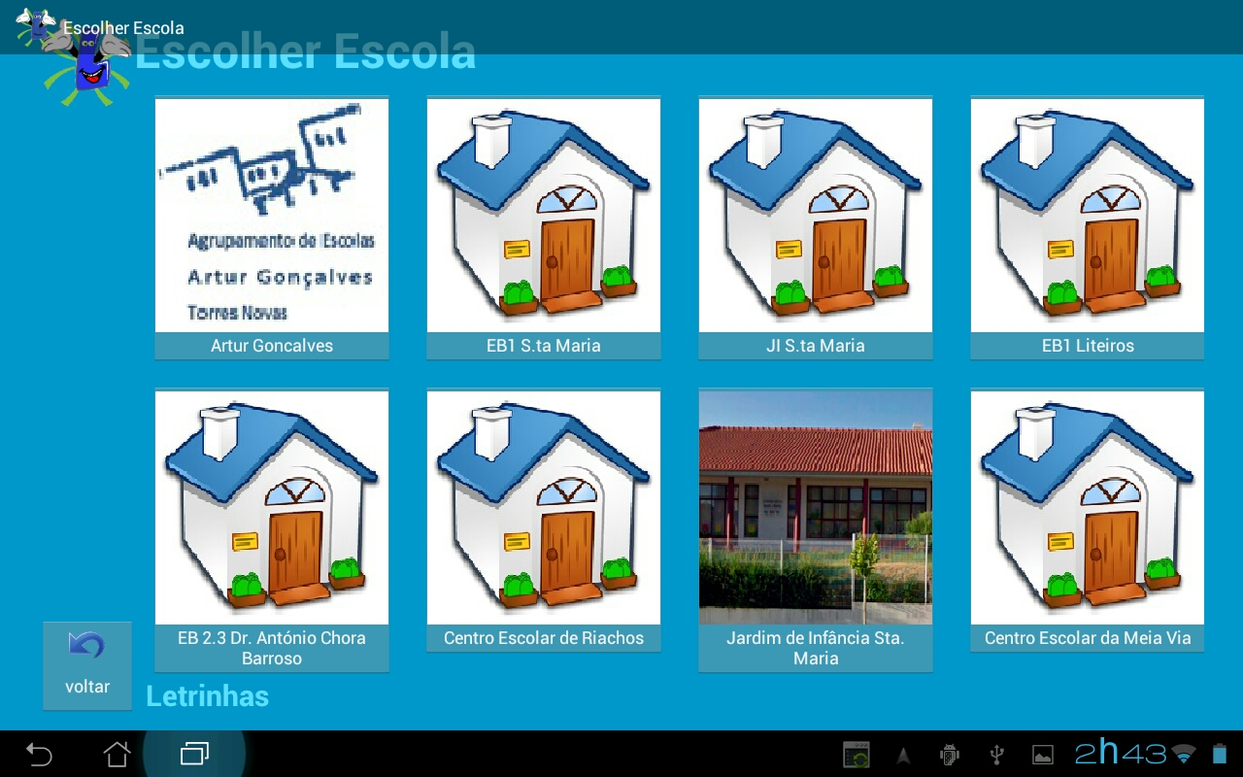
Layouts da App: Escolher Escola
Letrinhas – Projeto de Sistemas de Informação - 2014
Tiago

Slide 9
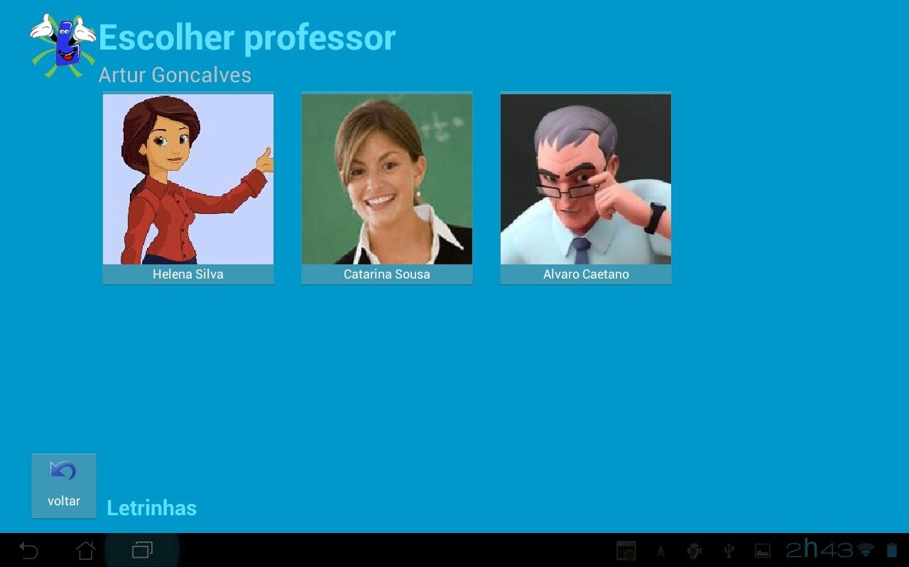
Layouts da App: Escolher Professor
Letrinhas – Projeto de Sistemas de Informação - 2014
Tiago

Slide 10
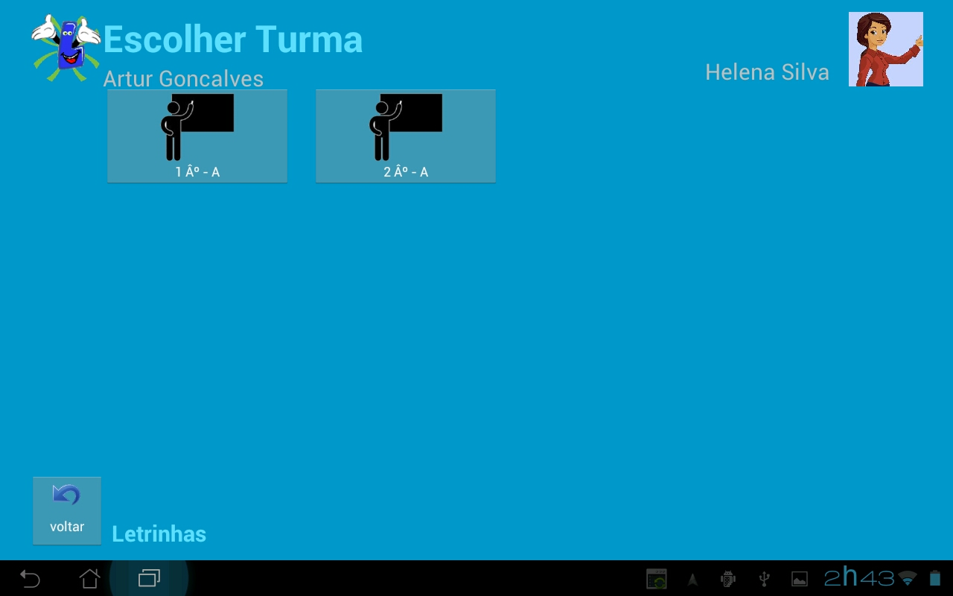
Layouts da App: Escolher Turma
Letrinhas – Projeto de Sistemas de Informação - 2014
Tiago

Slide 11
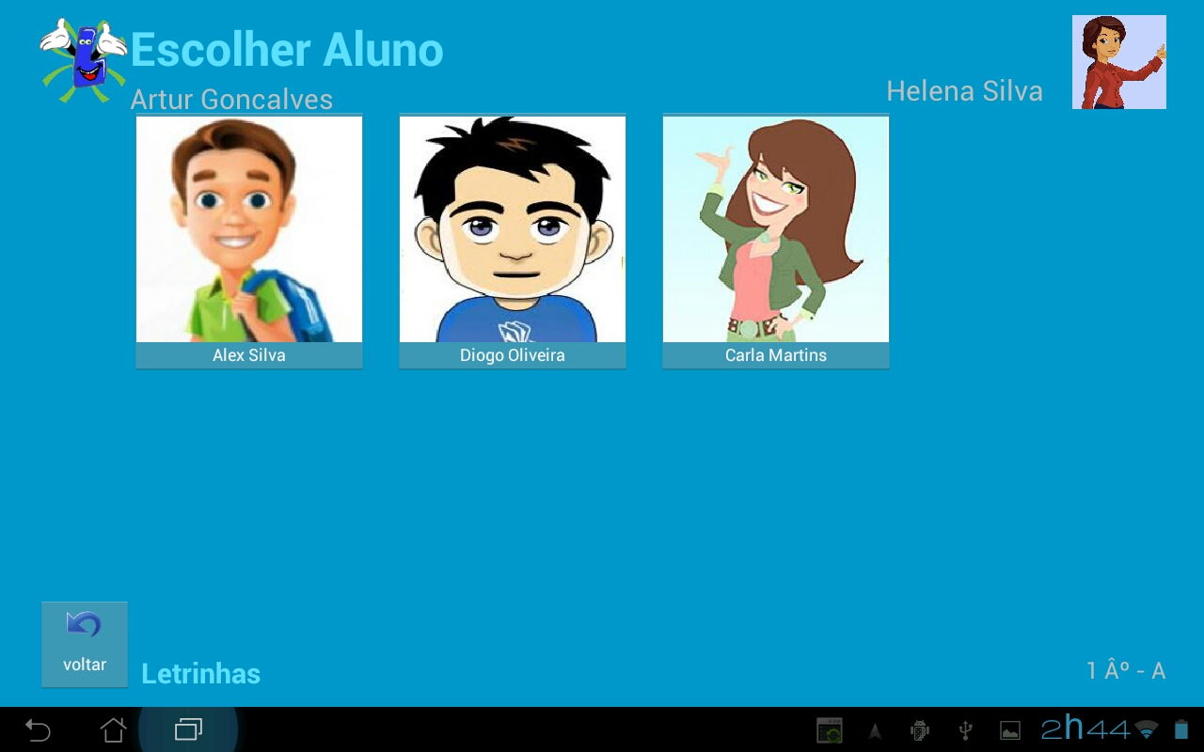
Layouts da App: Escolher o Aluno
Letrinhas – Projeto de Sistemas de Informação - 2014
Tiago

Slide 12
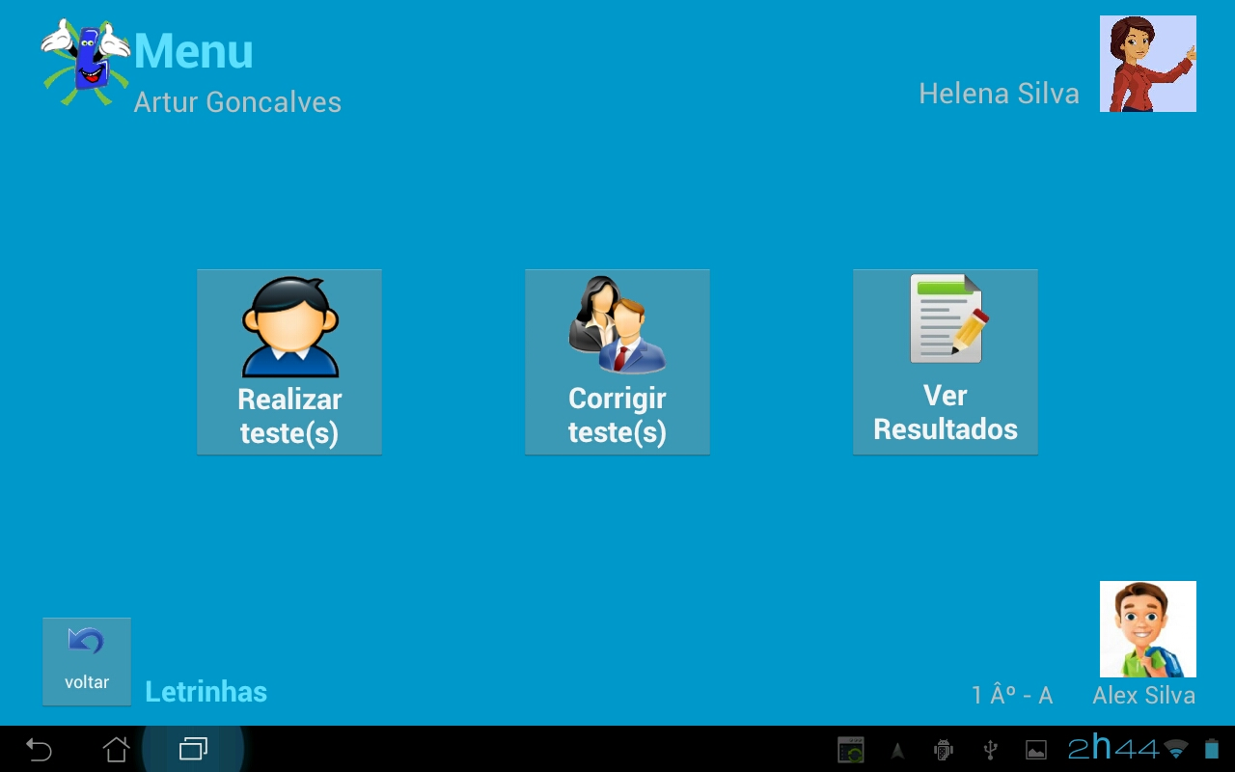
Layouts da App: Escolher Modo
Letrinhas – Projeto de Sistemas de Informação - 2014
Tiago

Slide 13
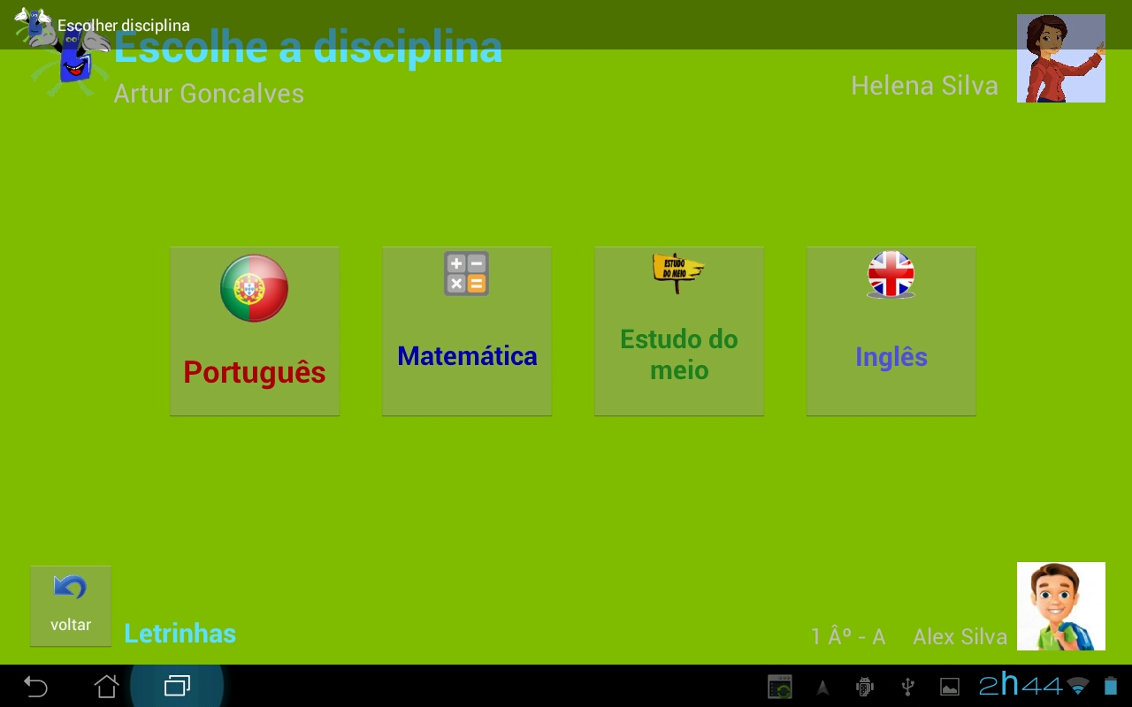
Layouts da App: Escolher Disciplina
Letrinhas – Projeto de Sistemas de Informação - 2014
Tiago

Slide 14
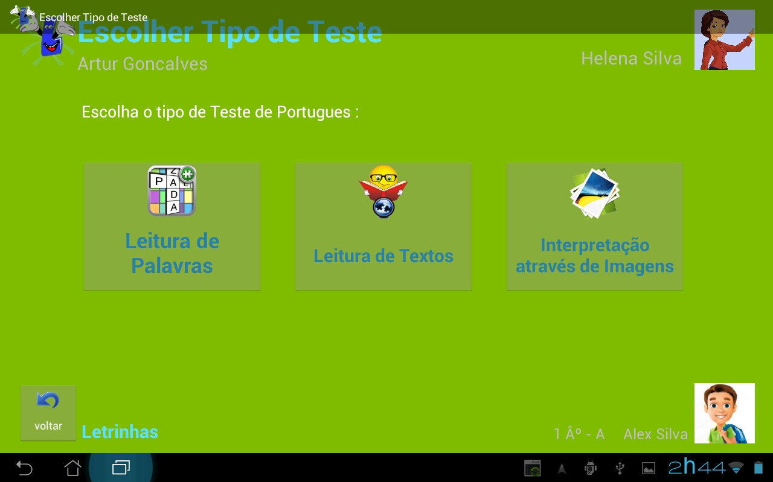
Layouts da App: Escolher Disciplina
Letrinhas – Projeto de Sistemas de Informação - 2014
Tiago

Slide 15
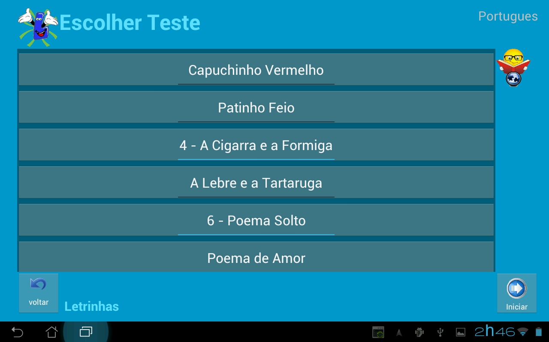
Layouts da App: Escolher testes
Letrinhas – Projeto de Sistemas de Informação - 2014
Tiago

Slide 16
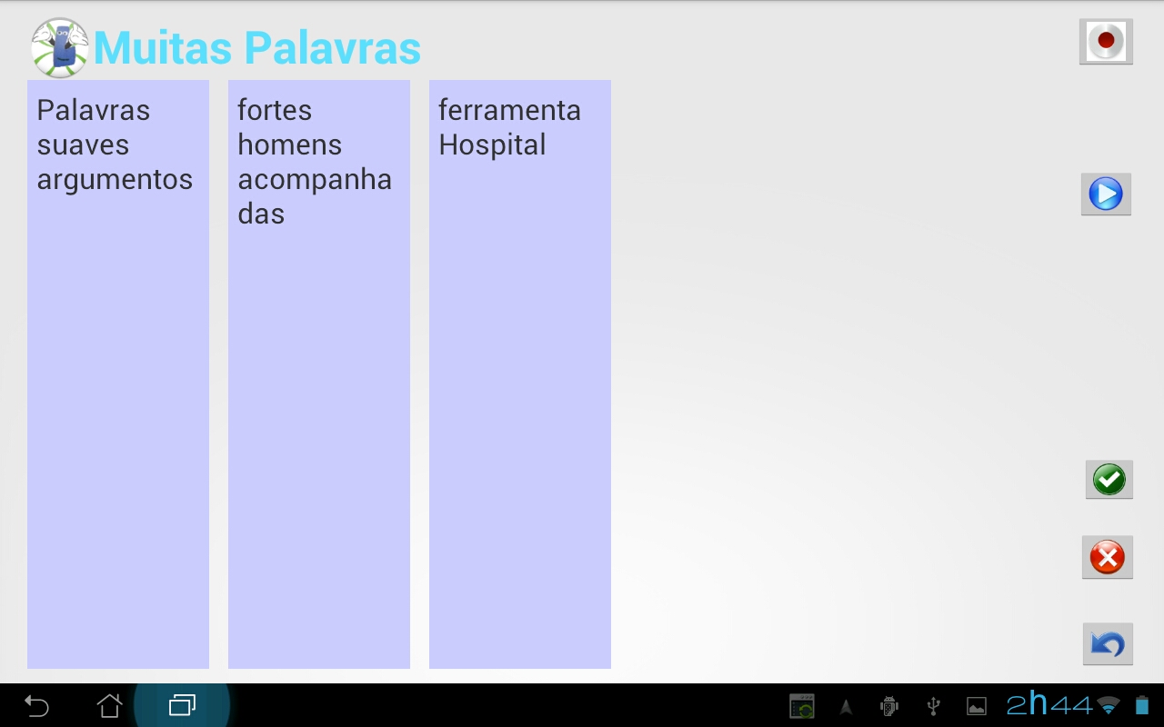
Layouts da App: Teste Palavras
Letrinhas – Projeto de Sistemas de Informação - 2014
Luís

Slide 17
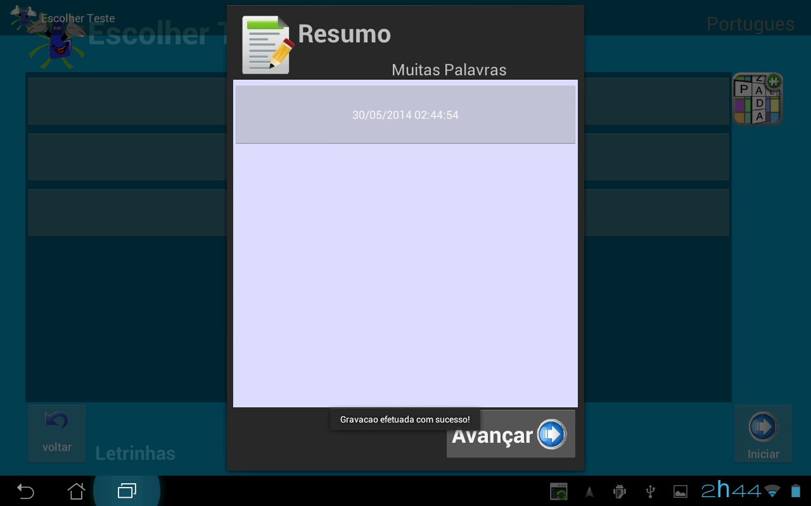
Layouts da App: Resumo do teste
Letrinhas – Projeto de Sistemas de Informação - 2014
Luís

Slide 18
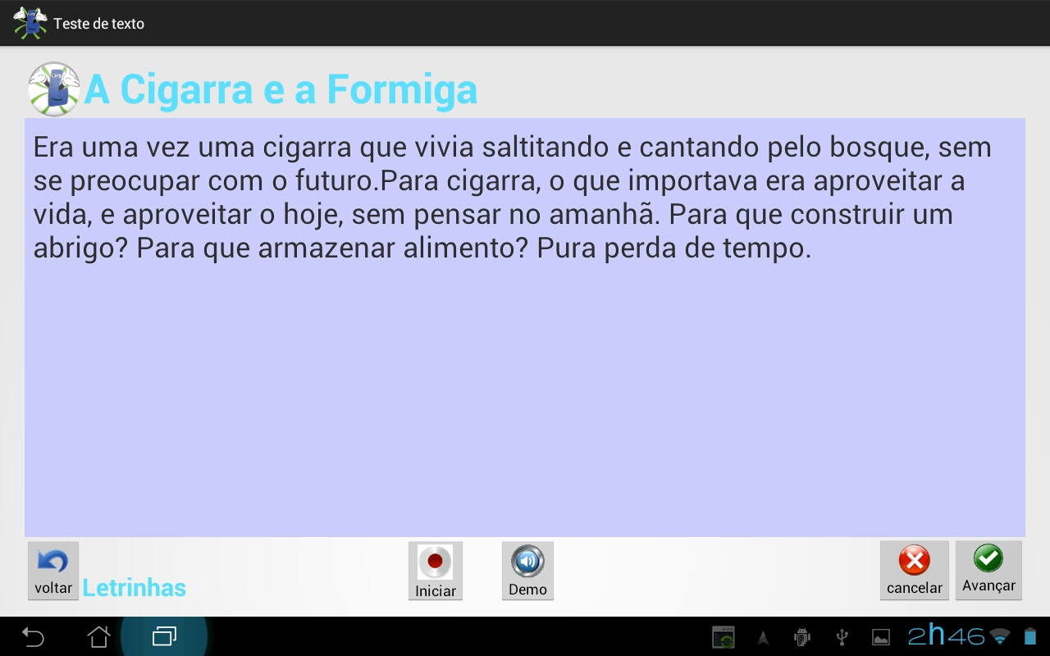
Layouts da App: Executar teste leitura de texto
Letrinhas – Projeto de Sistemas de Informação - 2014
Luís

Slide 19
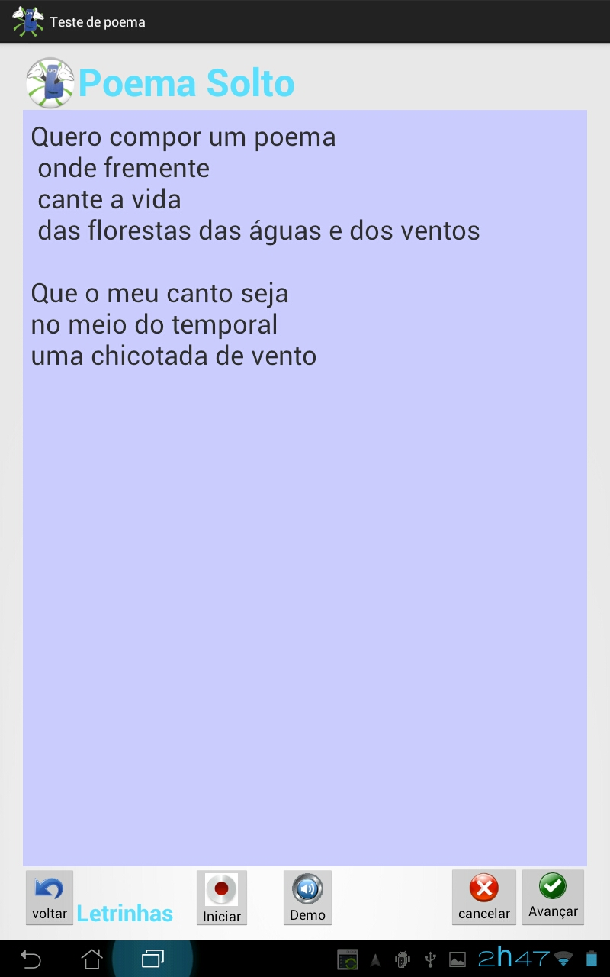
Layouts da App: Executar teste leitura poema
Letrinhas – Projeto de Sistemas de Informação - 2014
Diogo

Slide 20
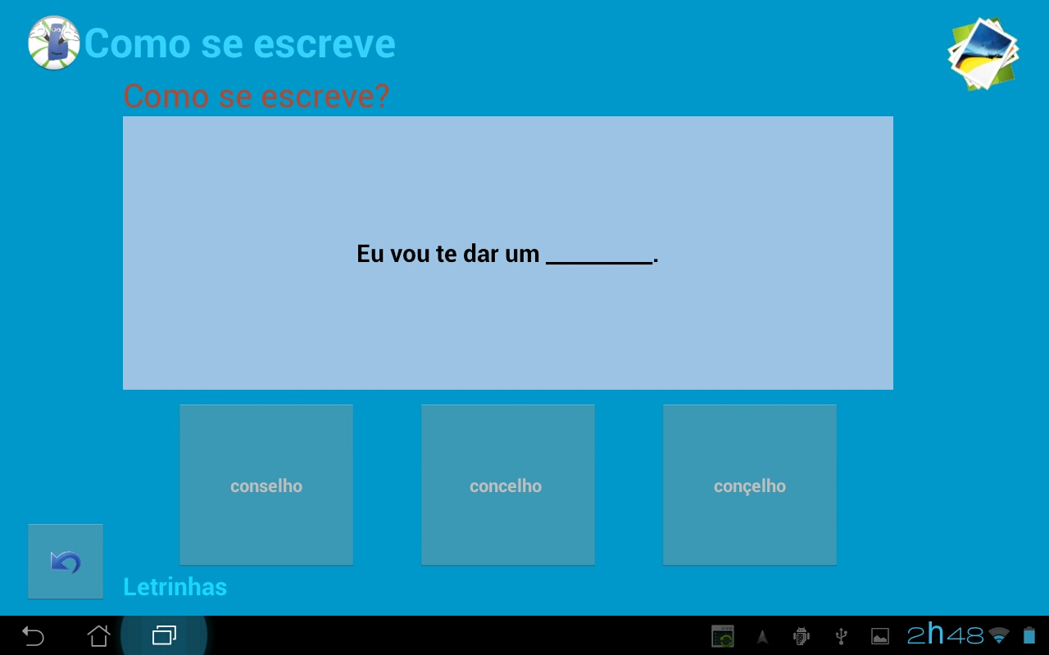
Layouts da App: Teste Multimedia
Letrinhas – Projeto de Sistemas de Informação - 2014

Slide 21
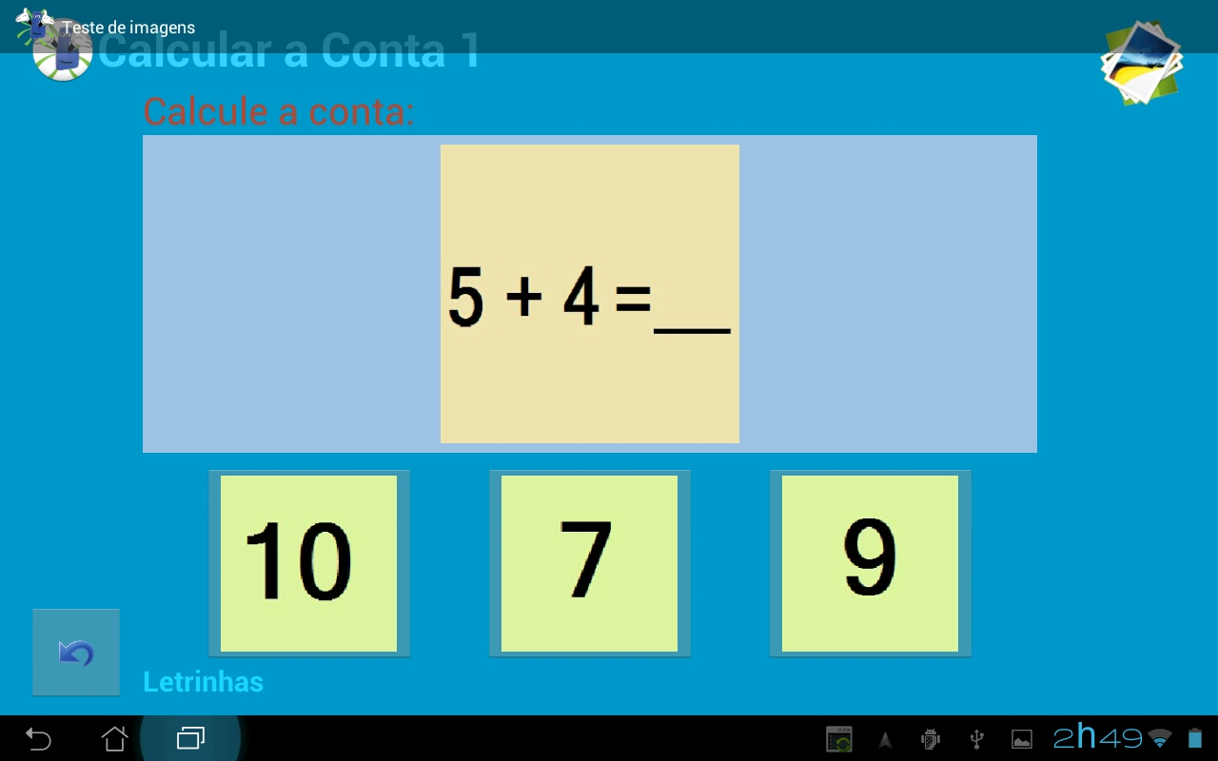
Layouts da App: Teste Multimedia
Letrinhas – Projeto de Sistemas de Informação - 2014

Slide 22
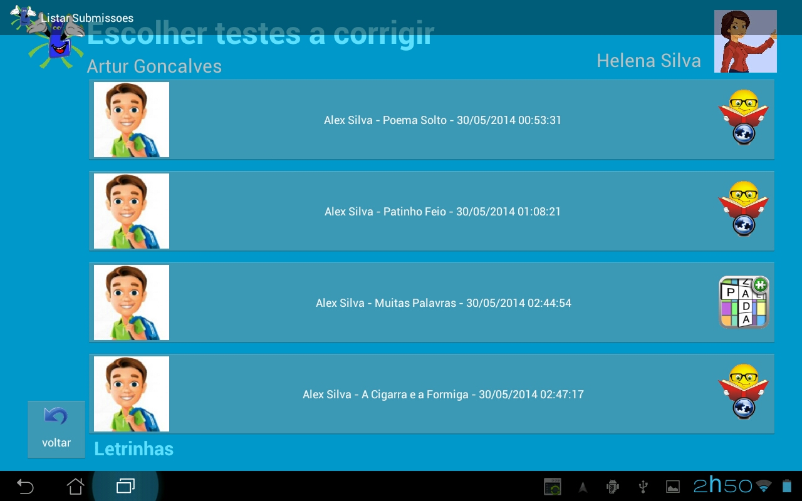
Layouts da App: Escolher Teste a Corrigir
Letrinhas – Projeto de Sistemas de Informação - 2014

Slide 23
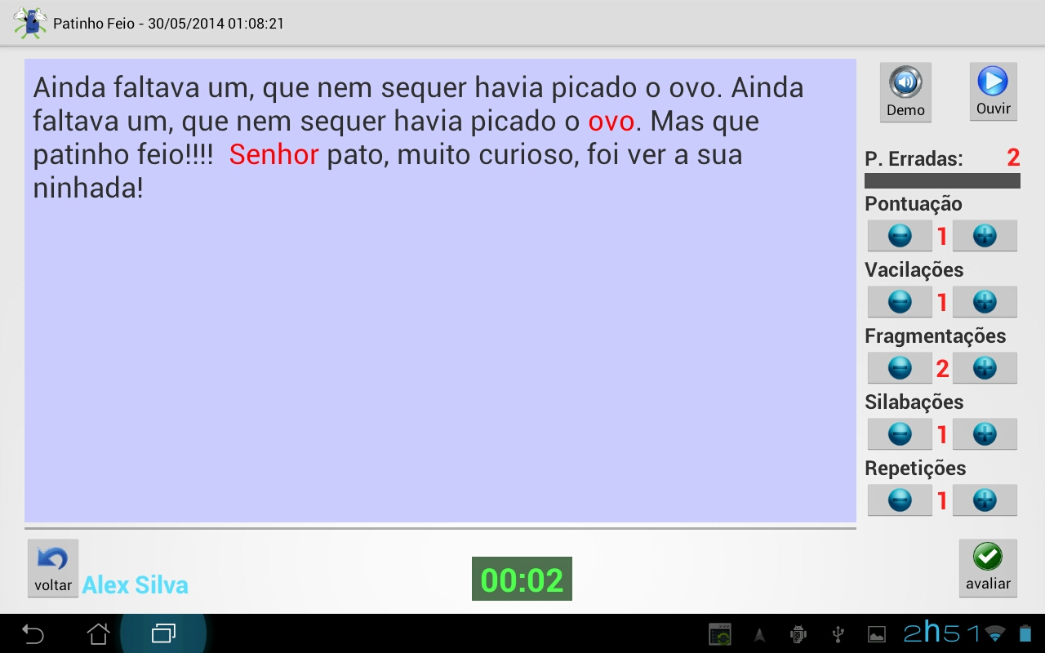
Layouts da App: Corrigir um Teste
Letrinhas – Projeto de Sistemas de Informação - 2014

Slide 24
Dúvidas ?
Letrinhas – Projeto de Sistemas de Informação - 2014

